Slide 1
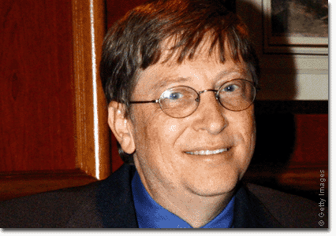
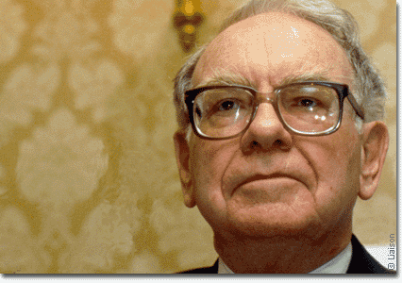
#2. 돈의 시간적 가치
돈의 시간적 가치
이자율
이자계산방식
복리의 공식
1
경제성분석 입문
2
돈의 시간적 가치
3
경제적 등가
4
이자공식
5
분석기간과 이자율 적용
6
투자자금 조달과 대출
7
인플레이션
8
기준화폐가치와 명목화폐가치
9
감가상각과 법인세
10
투자프로젝트의 현금흐름
11
최소요구수익률
12
자본회수기간 분석
13
미래가치 분석
16
수익률 분석
17
수익/비용비율 분석
14
현재가치 분석
18
공공사업 프로젝트 평가
15
연간등가 분석

Slide 2
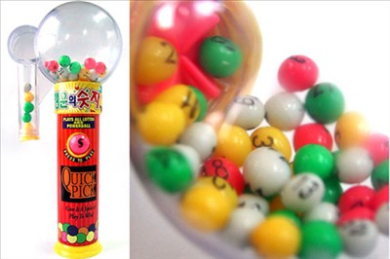
일시금 혹은 연금 중 어느 것을 선택할 것인가?
의사결정 딜레마
어느 부부가 로또에 당첨되었다.
그들은 104억원을 일시금으로 받을 것인지, 아니면 매년 7.92억원씩 25년 동안 연금으로 받을 것(총 198억원)인지를 결정해야 한다.
일시금을 선택하였다면, 이들 부부의 결정은 옳은 것이었을까?
로또 복권
44

Slide 3
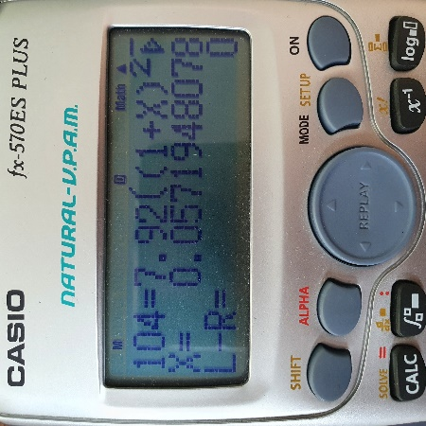
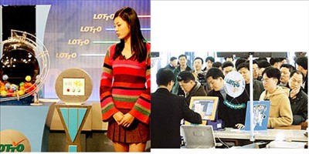
두 옵션의 비교
연도 | 옵션 A (일시금) | 옵션 B (연금)
0 1 2 3 25 | 104 억원 | 7.92 억원 7.92 억원 7.92 억원 7.92 억원
104 = 7.92$\frac{{(1+X)}^{25}−1}{{X(1+X)}^{25}}$ → X=5.719%
44

Slide 4
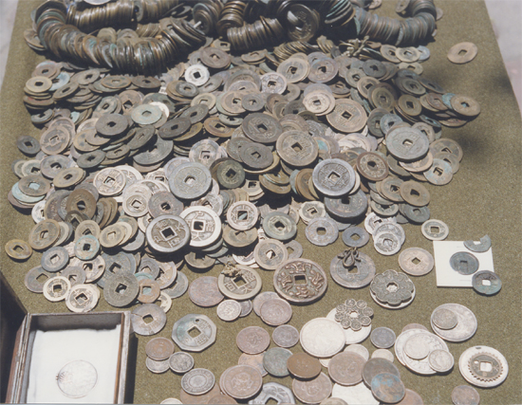
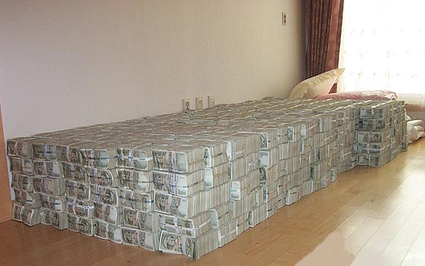
대안 평가를 위해 필요한 사항
대안을 평가하기 위해서는, 서로 다른 시점에 있는 돈의 가치를 알아야 한다.
여러 시점에 나타나는 수익과 비용의 가치를 기준이 되는 한 시점으로 옮길 수 있는 방법이 필요하다.
기준시점으로 변환된 가치를 이용하여, 대안들을 비교할 수 있다.
서로 다른 시점에 있는 돈의 가치는?
44

Slide 5
돈의 시간적 가치에 대한 척도 : 이자율
돈의 시간적 가치
돈은 시간이 지나면 스스로 돈을 버는 시간적 가치를 가짐
시간적 가치의 크기 측정
돈의 시간적 가치의 크기는 이자율 개념을 이용하여 측정
이자율 大  돈의 시간적 가치 大
이자율 小  돈의 시간적 가치 小
이자의 의미
이자는 돈의 사용에 대한 대가
임차인에게는 비용
임대인에게는 수익
46

Slide 6
돈의 시간적 가치에 대한 척도 : 이자율
이자율의 결정
기회손실비용 : 빌려준 돈을 가지고 할 수 있었던 다양한 기회를 상실한 것에 대한 대가
인플레이션율 : 물가상승으로 인한 화폐가치의 하락을 보상받기 위한 비용
위험할증 : 빌려 준 돈을 받지 못할 위험에 대한 대가
이자율 = 기회손실비용 + 인플레이션율 + 위험할증
46

Slide 7
이자 계산 방법
단순이자(단리)
원금에만 계산되는 이자.
복합이자(복리)
원금과 이전에 누적된 이자 가운데 상환되지 않은 것에 대해 계산되는 이자.
53

Slide 8
예금 사례 (예제 2.1)
연 8%의 이자율로 이자가 지불되는 은행의 예금계좌에 1,000만원을 맡겼다고 생각해보자. 매년 말에 얻어지는 이자를 찾지 않고 계좌에 계속 적립한다고 가정한다.
(a) 단순이자를 가정하면 3년 말에 얼마를 찾을 수 있겠는가?
(b) 복합이자를 가정한다면 얼마이겠는가?
[현금흐름도에서 시간 표기법]
1년초
2년초
3년초
4년초
시간
0년말
1년말
2년말
3년말
년
0
1
2
3
3년말을 의미
54

Slide 9
단순이자
단위: 만원
P = 원금
i = 이자율
N = 이자 계산기간
예제:
P = 1,000(만원)
i = 8%
N = 3 년
연도 | 연초 잔액 | 발생된 이자 | 연말 잔액
0 |  |  | 1,000
1 | 1,000 | 80 | 1,080
2 | 1,080 | 80 | 1,160
3 | 1,160 | 80 | 1,240
F = 1,000 + 1,000 × 0.08 × 3
= 1,000 × (1 + 0.08 × 3)
F = P (1+ iN )
54

Slide 10
복합이자
단위: 만원
P = 원금
i = 이자율
N = 이자 계산기간
예제:
P = 1,000(만원)
i = 8%
N = 3 년
연도 | 연초 잔액 | 발생된 이자 | 연말 잔액
0 |  |  | 1,000
1 | 1,000 | 80 | 1,080
2 | 1,080 | 86.40 | 1,166.40
3 | 1,166.40 | 93.31 | 1,259.71
F = ((1,000 × (1 + 0.08)) × (1 + 0.08)) × (1 + 0.08)
= 1,000 × (1 + 0.08)³
F = P (1+ i )^{N}
54

Slide 11
복리과정
1,080
단위: 만원
1,166.40
0
1,259.71
i = 8%
1
i = 8%
1,000
2
3
1,080
1,166.40
54

Slide 12
복리과정
1년도 시점의 미래가치를 나타냄

Slide 13
복리의 공식
P : Present worth, 원금
F : Future worth, 미래가치
i : Interest rate, 이자율
N : Period, 이자 계산기간 (현재와 미래의 시점 차이)

Slide 14
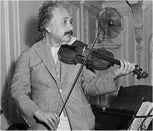
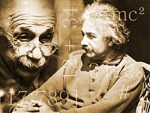
복리의 개념
“인류 역사에 있어서 가장 위대한 수학적 발견이다!”
Albert Einstein

Slide 15
실제 문제: 워렌 버핏의 버크셔 헤서웨이
1965년 주식상장 시 주가 : $18/주
2003년도 주가 : $76,200/주
연간 수익률은? 24.58%
총 주식수 : 1,317주
주가총액 : $76,200/주 * 1,317주 = $100,355,400
2003년 당시 73세인 그가 100세까지 생존하고, 과거와 같은 수익률을 유지할 수 있다면 회사의 가치(주가총액)는 얼마나 되겠는가?
부호 No.2

Slide 16
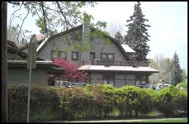
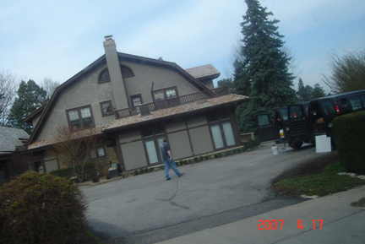
27년 후의 시장가치
향후 27년 동안 주식의 연간 수익률이 24.58%로 계속된다고 가정한다면
시장가치 = $100,355,400(1+0.2458)²⁷
= $37,900,554,406
379배 성장
워렌버핏의 집 전경

Slide 17
Berkshire Hathaway Inc
[2019년 8월 현재]
주당가격 : 306,000$/주
발행주식수 : 1,642,524주
시가총액 : 306,000$/주 * 1,642,524주 = 503B$
→ 한화로 약 600조\ > 삼성전자 시가총액 (약 300조\)

Slide 18
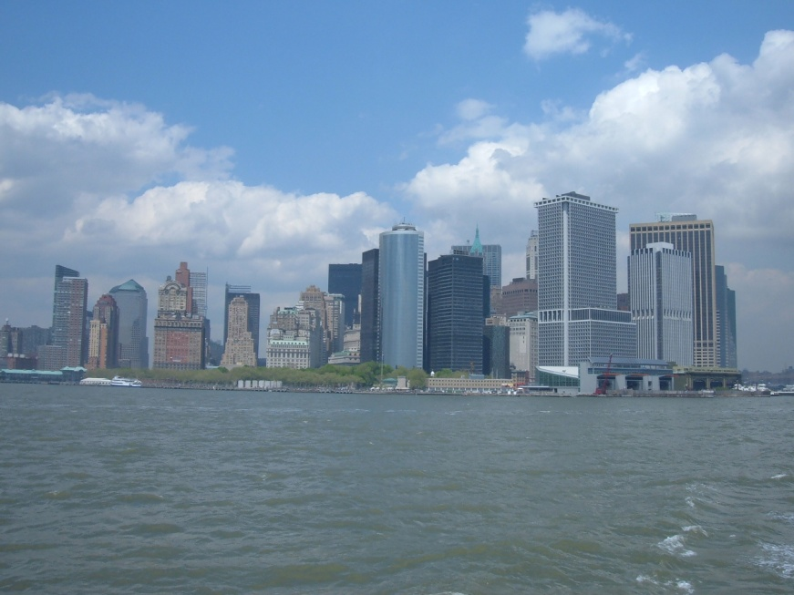
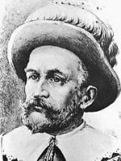
맨하탄 섬
1626년에 인디언들은 맨해튼 섬을 $24(60 Dutch guilder)에 Dutch West Company의 Peter Minuit에게 팔았다.
만일 이들이 그 중 $1만 8%의 이자를 주는 은행에 저축했다고
하면, 2003년 그 후손들은 얼마를 갖게 되는가?

Slide 19
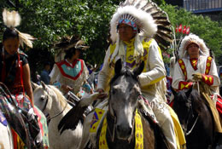
(엑셀함수를 이용한) 미래가치 계산

